Slide 1
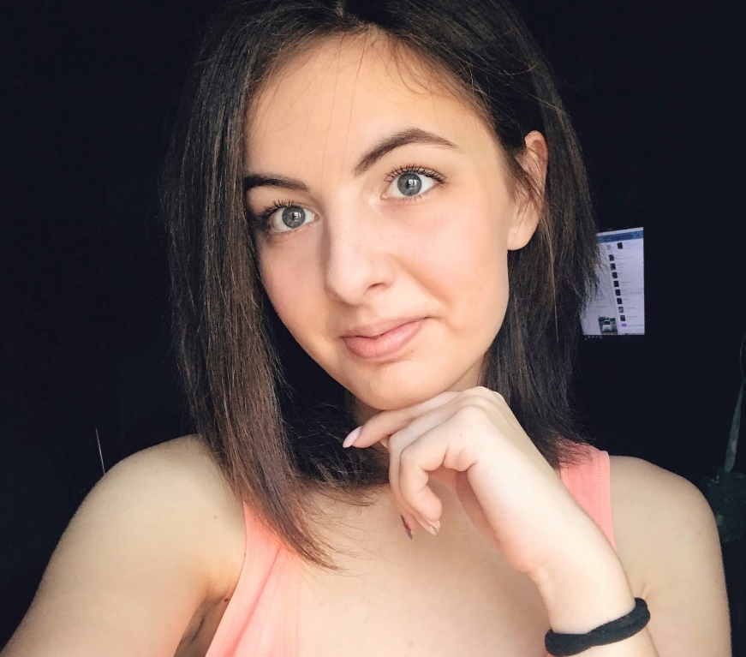
РОСССИЙСКАЯ ФЕДЕРАЦИЯ
г. Иркутск
АДМИНИСТРАЦИЯ
КОМИТЕТ ПО СОЦИАЛЬНОЙ ПОЛИТИКЕ И КУЛЬТУРЕ
Муниципальное бюджетное дошкольное образовательное учреждение г. Иркутска детский сад №78
6640754, г. Иркутск, ул. Байкальская, 245, тел. / факс 24-75-20
Педагог-психолог:
Белова Алёна Евгеньевна

Slide 2
Дата рождения: 15 января 1998 года.
Общий трудовой стаж: 2 года 4 месяца.
Педагогический стаж: 2 года 4 месяца.
Образование: Высшее педагогическое, Иркутский государственный университет, Педагогический институт, 2019 год.
Специальность по диплому: Социальная педагогика и психология.

Slide 3
Тема самообразования:
АРТ-педагогические культурные практики для обеспечения эмоционального благополучия, социализации и развития творческого потенциала дошкольников.

Slide 4
Курсы повышения квалификации:
ГАУ ДПО «Институт развития образования Иркутской области»
с 21 сентября 2020 г. по 01 октября 2020 г.
по дополнительной профессиональной программе
«Построение образовательного процесса воспитанников с ограниченными возможностями здоровья и (или) инвалидностью в условиях дошкольной образовательной организации»
в объеме 72 часа.

Slide 5
Участие в форумах и конкурсах:
Участник I Межрегионального форума педагогов-психологов, 20 ноября 2020 года.
Участник Иркутского форума образования – 2020, 2020 г.
Участник муниципального заочного конкурса эссе для молодых педагогов, Март 2020 г.
Участник конкурса профессионального мастерства среди педагогов-психологов образовательных организаций Иркутской области «Психологическая мастерская», 14-16 марта 2020 г.

Slide 6
Публикации:
«Современная специфика воспитательной деятельности в детском саду»
в сборнике Материалы II Международной научно-практической конференции.
Иркутск, 23-31 марта 2020 г.

Slide 7
Мое педагогическое кредо: «Стань ребенку другом, и он откроет тебе свое сердце»

Slide 8
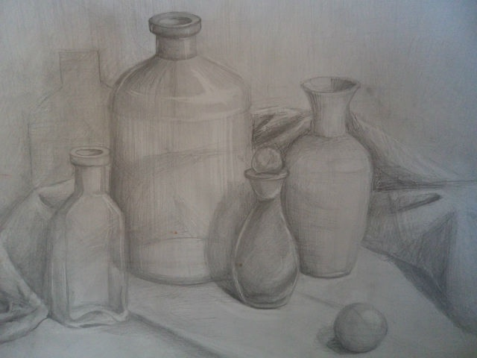
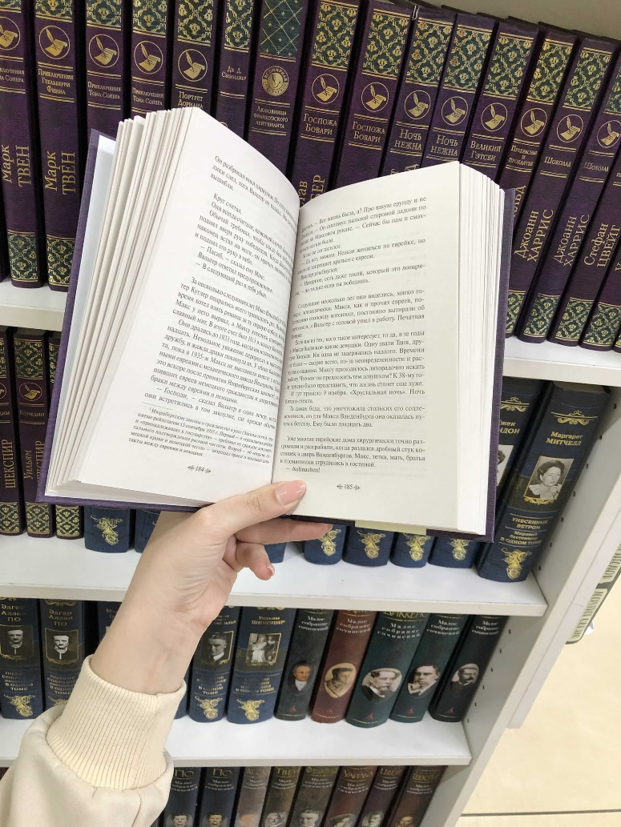
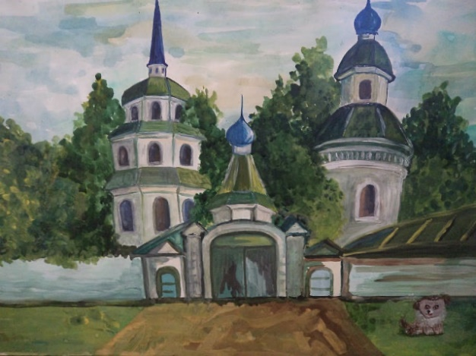
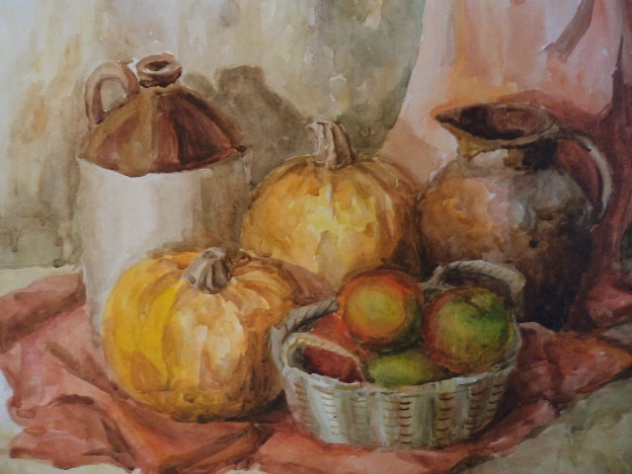
Мои увлечения:

Slide 9
В чём состоит миссия педагога:
Уметь чувствовать каждого ребенка, видеть в нем потенциал, научить его верить в собственные силы и возможности, доказать всем, что этот ребенок – достоин самого лучшего.

Slide 10
Качества, ценные для педагога:
Честность с собой и детьми, открытость и уважительное отношение к ним;
Доброта и терпение;
Мобильность и энергичность;
Развитая педагогическая интуиция, критический анализ своей деятельности, инновационный потенциал;
Активная гражданская позиция.

